Slide 1
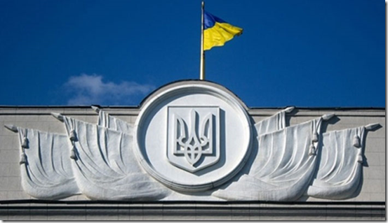
Інформація про особистий прийом громадян головами комітетів Верховної Ради України, головами депутатських фракцій (депутатських груп) у Верховній Раді України в приймальні Верховної Ради України під час роботи третьої сесії Верховної Ради України восьмого скликання
(за період з 23 листопада по 3 грудня 2015 року)
Підготував:
Завідувач Відділу з питань звернень громадян Апарату Верховної Ради України
Адамович Н.М.

Slide 3
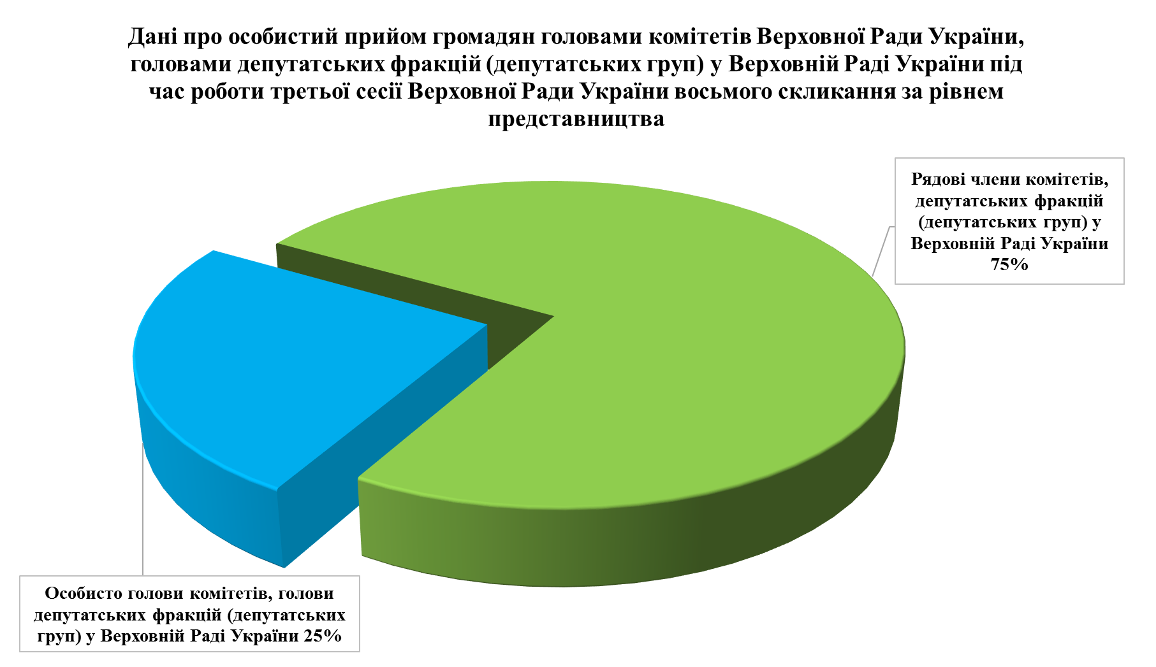

Slide 5
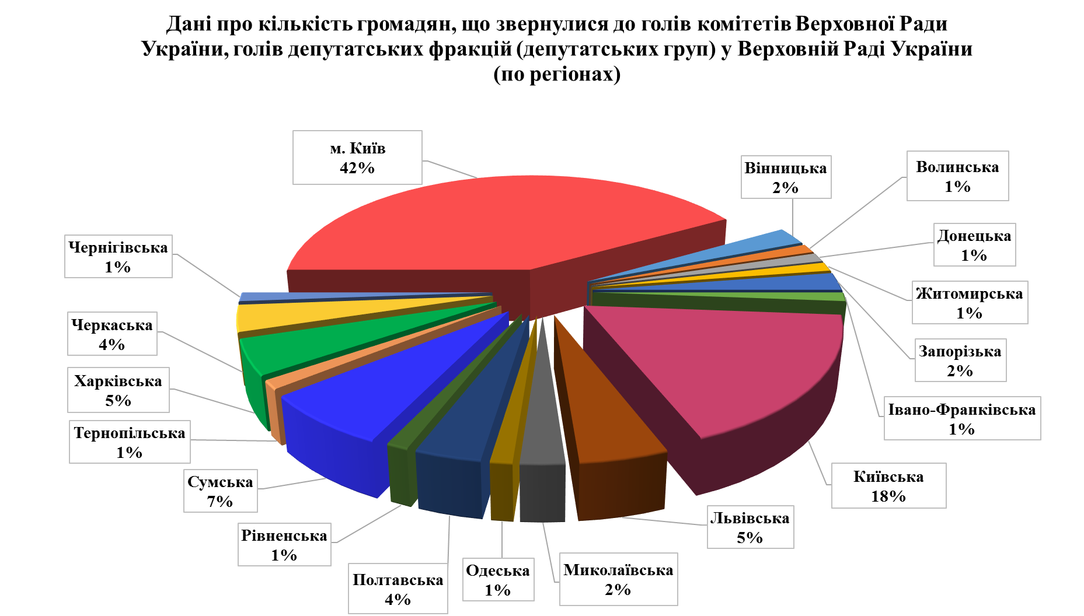

Slide 9
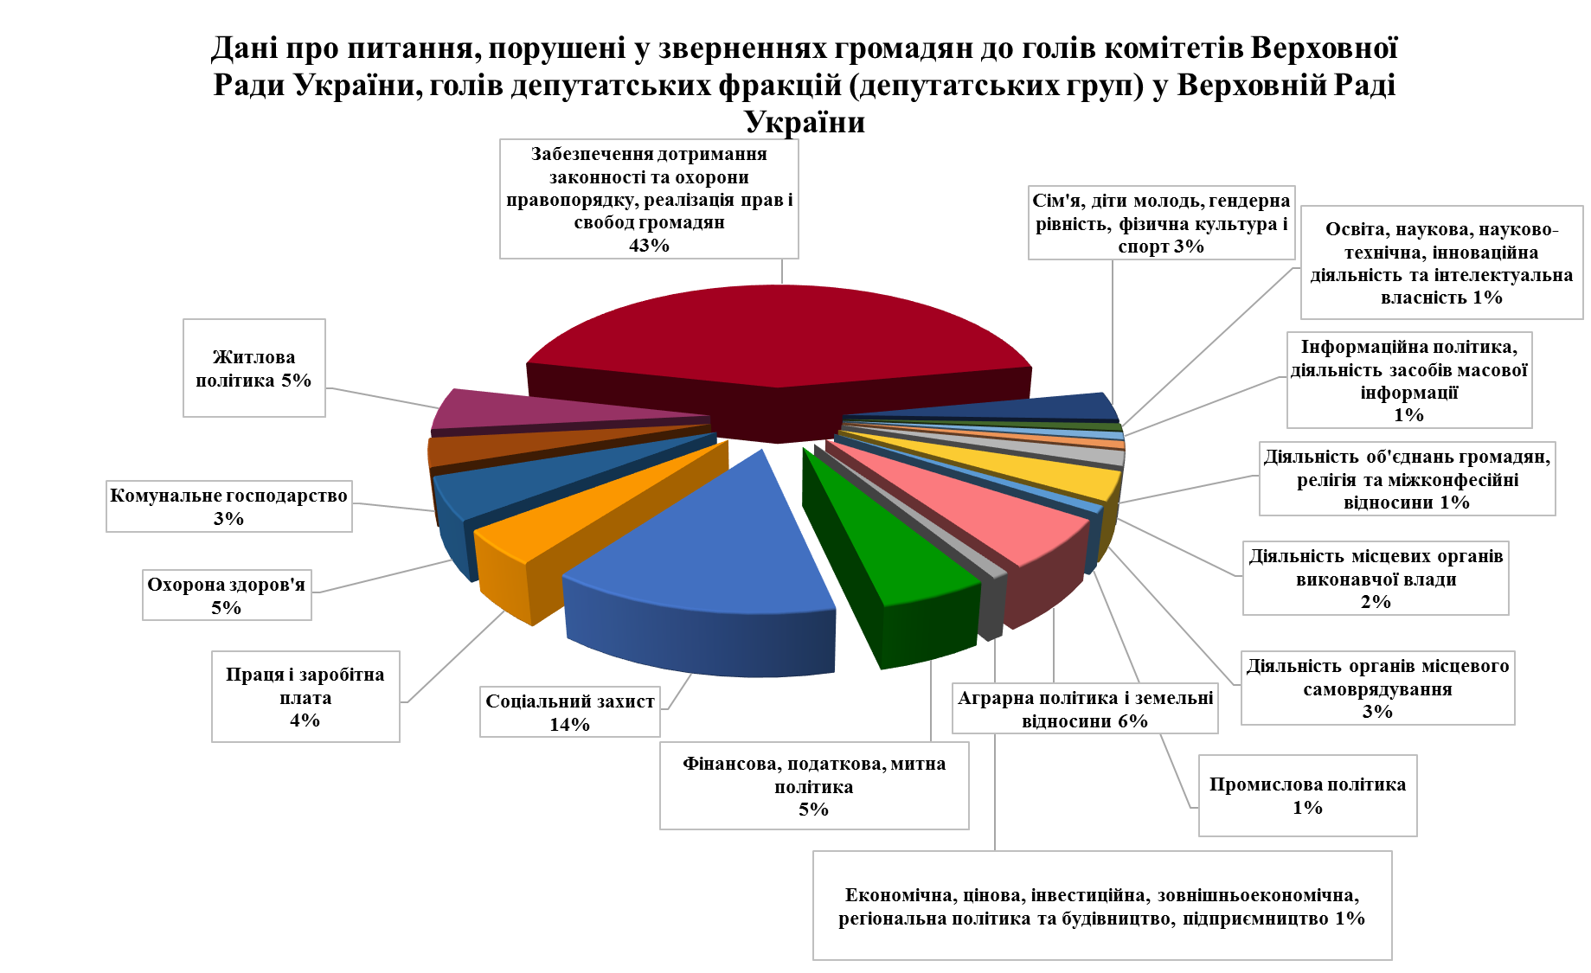

Slide 10
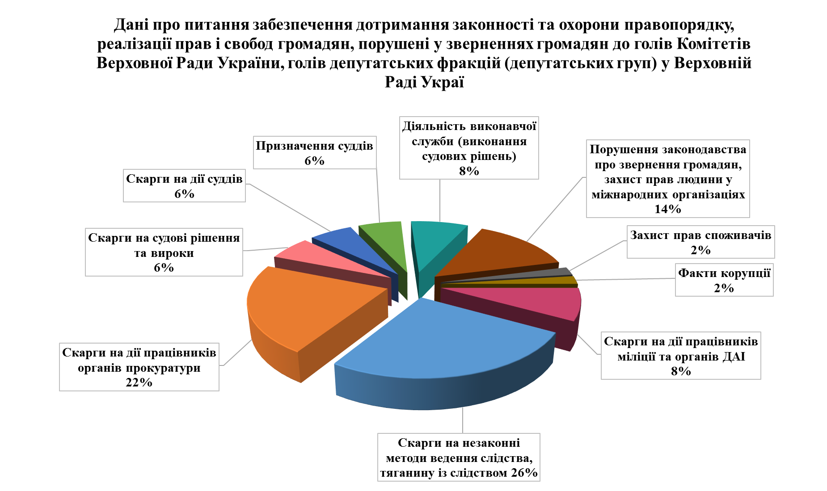
Раді України

